Slide 1
Raon
Atti
Raon
Atti
Sri
Lanka
7th Batch

Slide 2
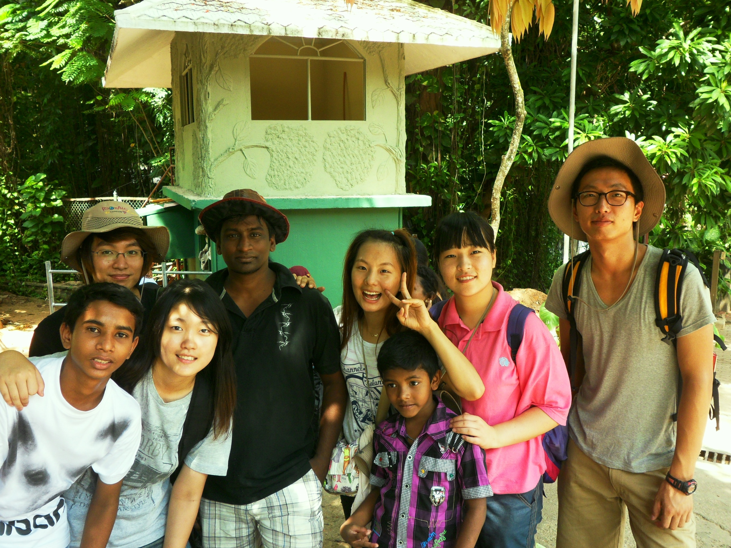
Sri Lanka
Korea

Slide 3
목차
1_ 정규프로그램
2_ 7기 프로젝트
3_기타 프로그램
4_ 활동 영상
5_ 개인 발표

Slide 4
정규프로그램
01
Removed Program
Maintaining Program
New Program
Meeting
Mon | Tue | Wed | Thu | Fri | SAT
 |  | Waking up |  |  |  | 5:30
-Waking up -Preparing to going office -Having breakfast |  | Making Herbal Drink | -Waking up -Preparing to going office -Having breakfast |  |  | 6:30
 |  | Distributing Herbal Drink |  |  |  | 7:30
Arriving at YMCA / Caring Trees Program & Picketing “No Trash” |  |  |  |  |  | 8:30
-Other work -Preparing Class | Other work | -Other work -Preparing Class | -Other work -learn Sinhala | -Other work -Preparing Class | -Exercising -Music Class -Dancing Class | Before noon
Having lunch, Taking rest |  |  |  |  |  | 12:30~1:30
Digorolla Class | -Other work -Preparing Herbal Drink | -Other work -Preparing Class | Other work | Children’s Club |  | After noon
Having Dinner |  |  | Korean Class | Spoken English Class |  | 6:00
Committee Meeting |  | Youth Club |  |  |  | 7:30
-Team Meeting -Taking Rest in house |  |  |  |  |  | Night time
Notes:
정규 프로그램 찍어주기

Slide 5
정규프로그램
01
Removed Program
Maintaining Program
New Program
Meeting
▣ 태권도 클래스 폐강
-사유 : 7기 단원 중 태권도 교육 가능자가
없는 관계로 태권도 클래스는 유지되지 못함
Notes:
코리안클래스 – 이번 달 부터 새로운 형식으로 코리안 클래스가 시작되었다.
매주 목요일 수업이 열리고 정규 클래스 형식보다는 학생이 한국어에 대해 궁금한 것 위주로 수업이 진행한다.
We removed the two classes
First class , taekwondo class because 7th batch, nobody can teach taekwondo so we decide remove class
and the other class is korean class , because before students demanded the specialty because they need passd korean exam
So moratuwa ymca prepared the commercial korean class but often not yet
So we often the raon atti korean class this month.
This month we prepared another korean class that is new form.
Our class is man to man form as free conversation so it’s not regular teaching style

Slide 6
정규프로그램
01
Removed Program
Maintaining Program
New Program
Meeting
1.물주기 및 피켓팅
2.디고롤라 가든 클래스
3.허벌 드링크
4.유스 클럽
5.칠드런스 클럽
6.코리안 클래스

Slide 7
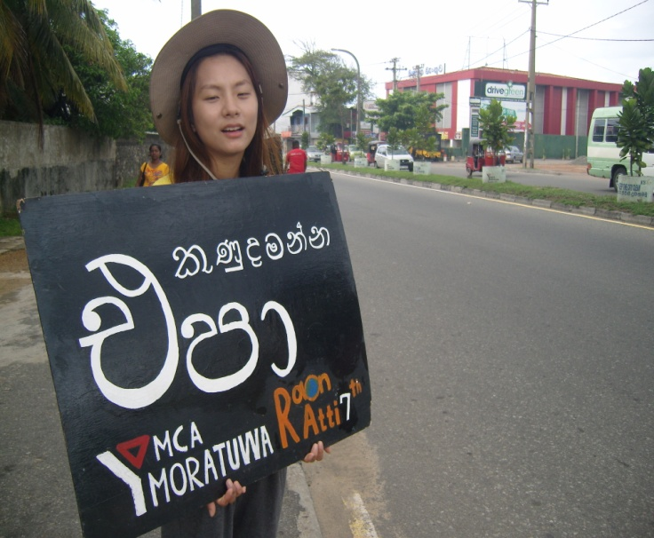
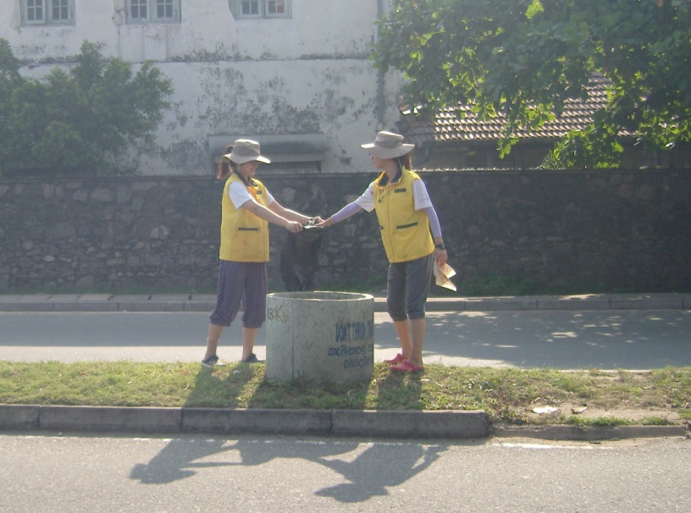
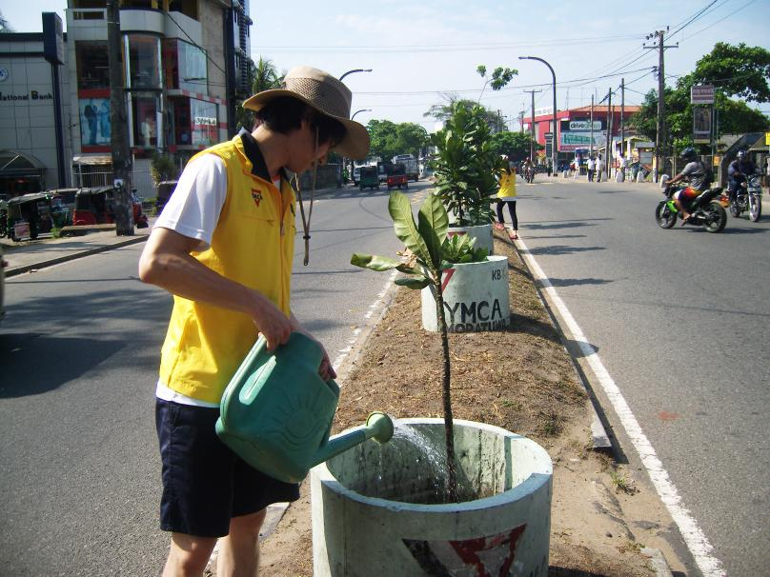
정규프로그램
01
Removed Program
Maintaining Program
New Program
Meeting
▣물주기 및 피켓팅
↑ 피켓팅
↑ 쓰레기 수거
↑물주기
Notes:
매일 아침 ymca 앞 가로수에서 8 :30 – 9 :00 환경 피켓팅과 물주기를 하고 있습니다. 쓰레기도 줍습니다.
우리가 떠난 뒤에 누가 해야하는 지 지속성에 대해 고민하고 있고
피켓을 ymca 앞에 설치할 계획을 가지고 있다.
Usually in morning time 8 :30 to 9 :00 , we do caring trees, and picketing , picket means ‘don’t through the trash’about environmnet
And we thinking about when we leave time , so we are concerned about continuous things
We make a plan fixing the picket in front of ymca

Slide 8
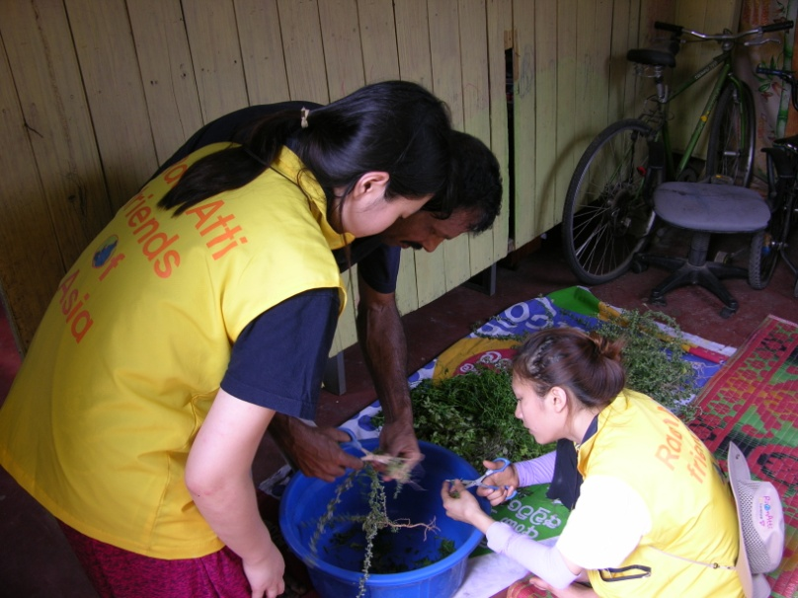
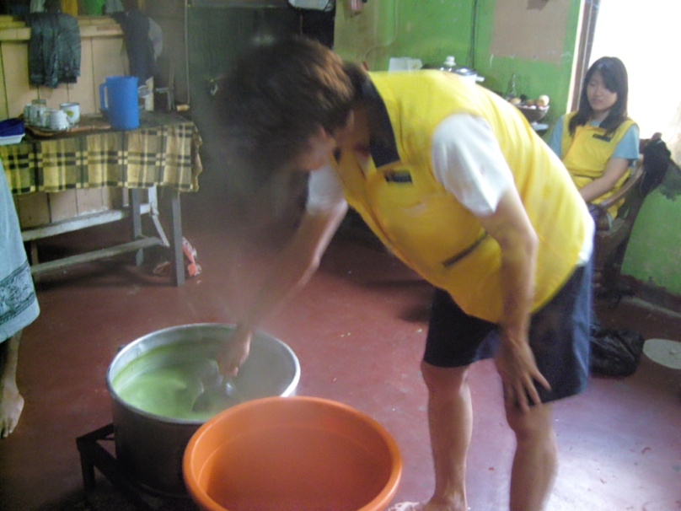
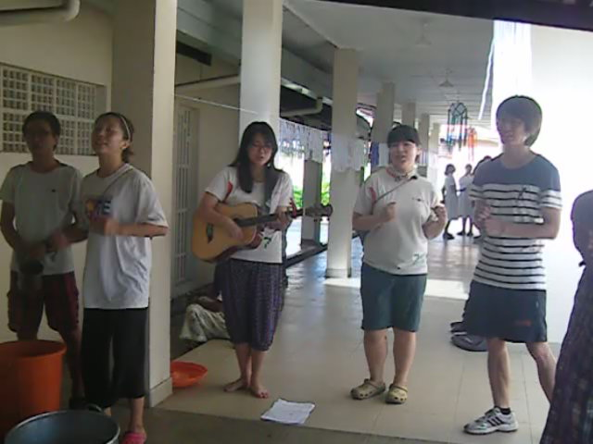
정규프로그램
01
Removed Program
Maintaining Program
New Program
Meeting
▣허벌드링크
↑허벌티 재료 손질
↑ 허벌티 만들기
↑허벌티 나누어 주기
Notes:
루나와 병원에서 매주 수요일 허벌 드링크를 나누어 주고 있습니다.
허벌드링크를 나누어 주는 이유는 당뇨병 환자가 스리랑카에 많기 때문에
시작되었습니다.
Every week we sharing herbal tea for diabetic patient in Lunawa hospital
Before day we prepared the herb and next day early in the morning making herbal tea
And We sing a sindu and korean song while sharing herbal tea

Slide 9
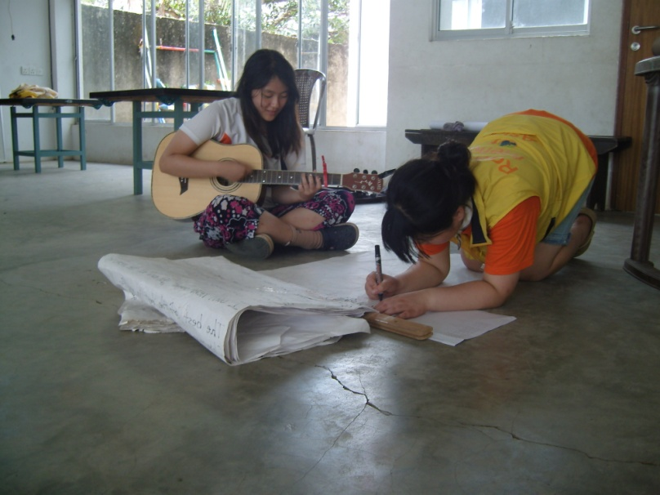
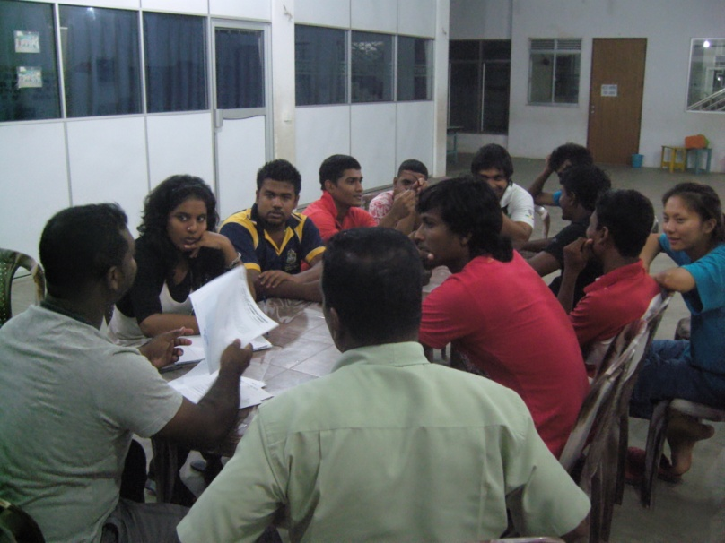
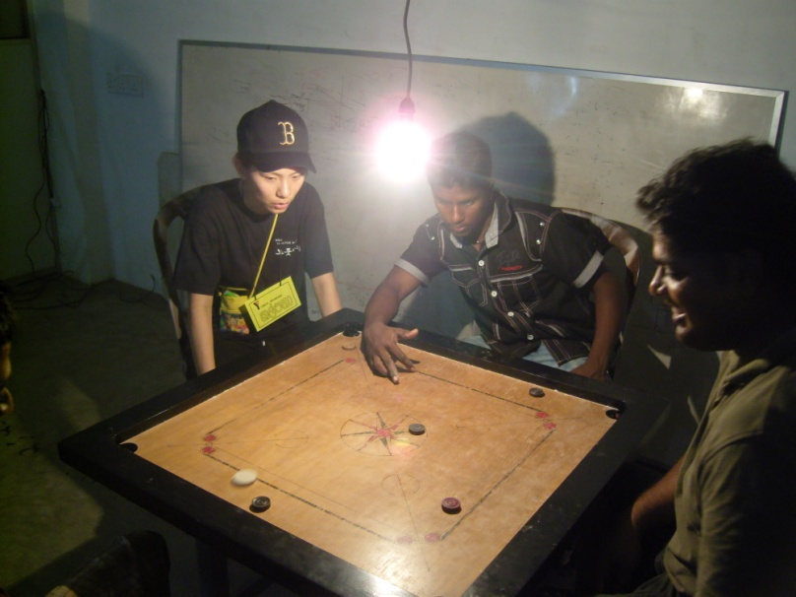
정규프로그램
01
Removed Program
Maintaining Program
New Program
Meeting
▣유스클럽
↑준비 과정
↑ 미팅
↑ 놀이
Notes:
유스클럽은 모라투와 ymca 20 ~30 대 모임으로 친목도모와 사회적인 프로젝트를 진행합니다.
라온아띠는 친목활동과 헌혈캠페인을 함께 진행하기도 했습니다. 단살하고 추가
Youth club is a regular program in moratuwa ymca. They progress the social project and make friendship among the this club
Raon atti also take part in their project and make friendship. We have been to blood donation campaign and sharing the free food for local pepople. it’s called ‘dansal’

Slide 10
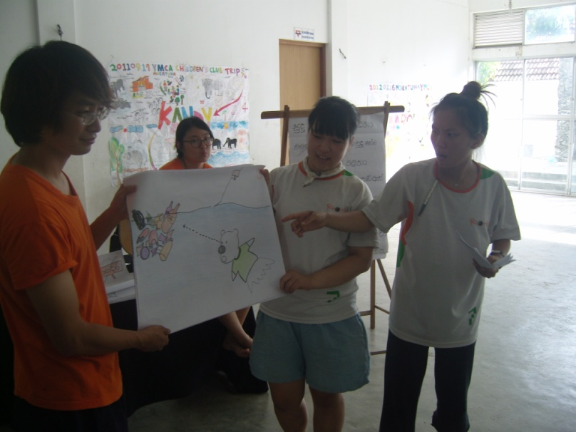
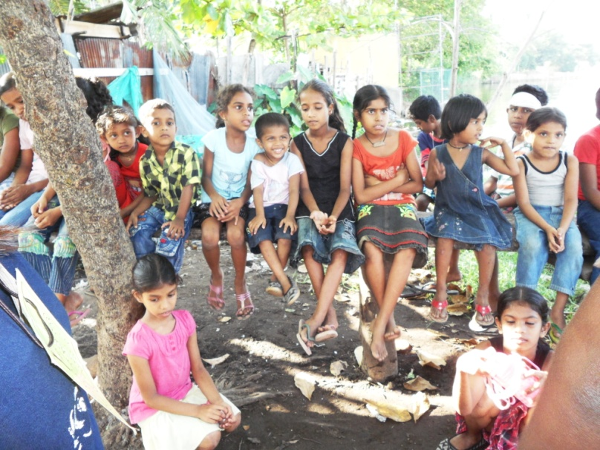
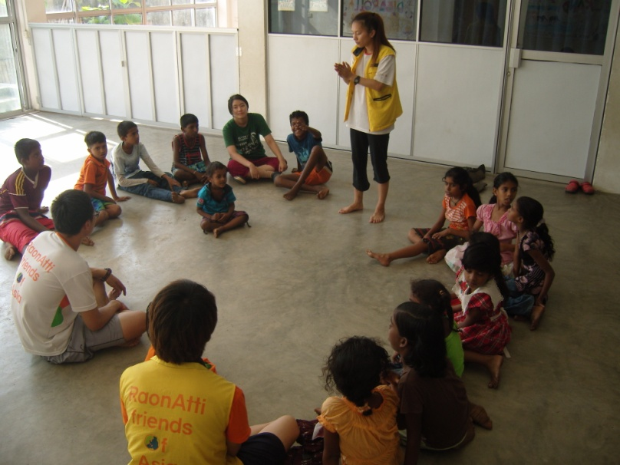
정규프로그램
01
Removed Program
Maintaining Program
New Program
▣디고롤라 클래스
Notes:
Digorolla class is regular program in moratuwa ymca
Every week we try to teach the diversity things about english and music and art

Slide 11
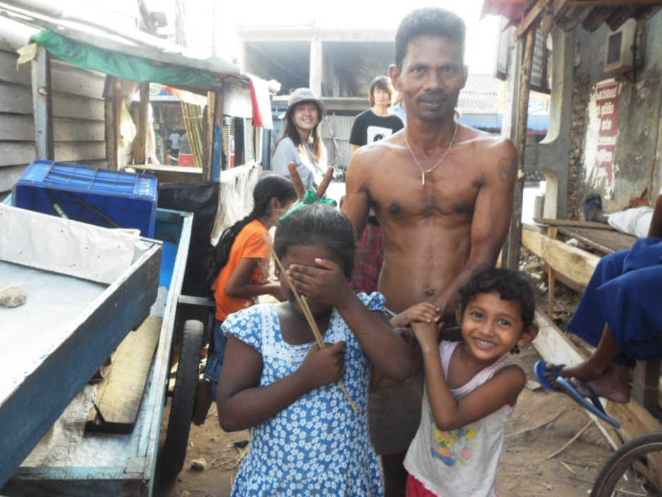
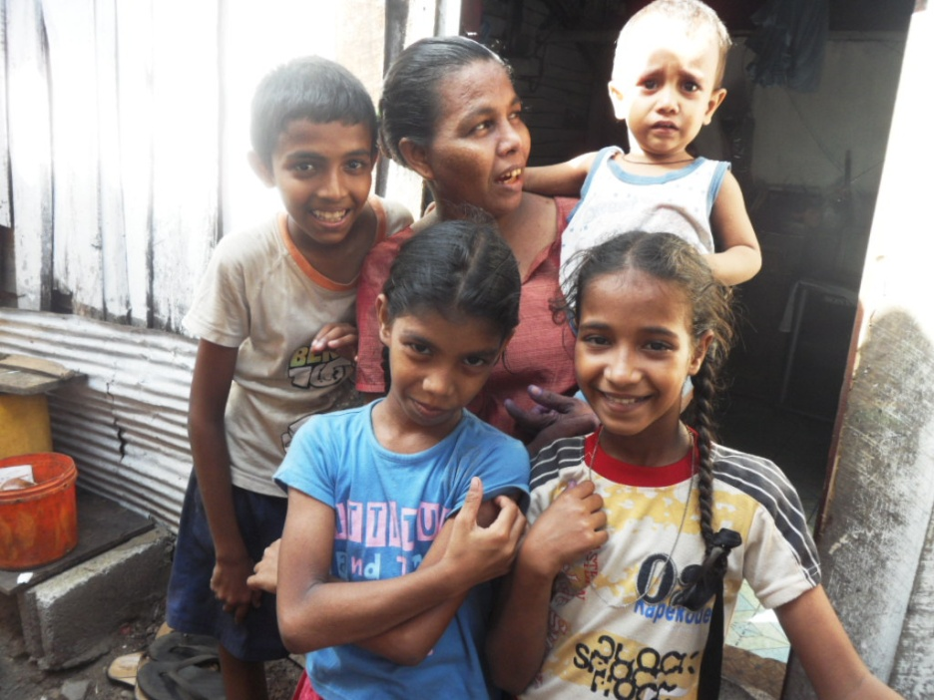
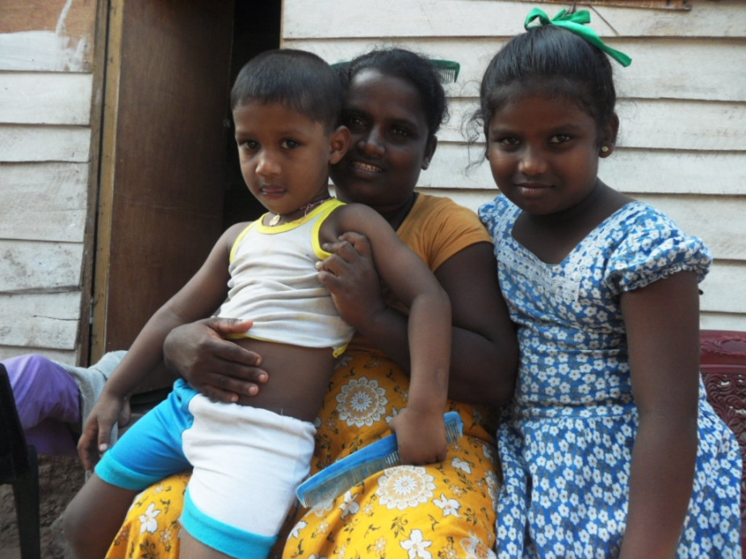
정규프로그램
01
Removed Program
Maintaining Program
New Program
▣디고롤라 클래스- 가족사진 촬영
Notes:
Digorolla class is regular program in moratuwa ymca
Every week we try to teach the diversity things about english and music and art

Slide 12
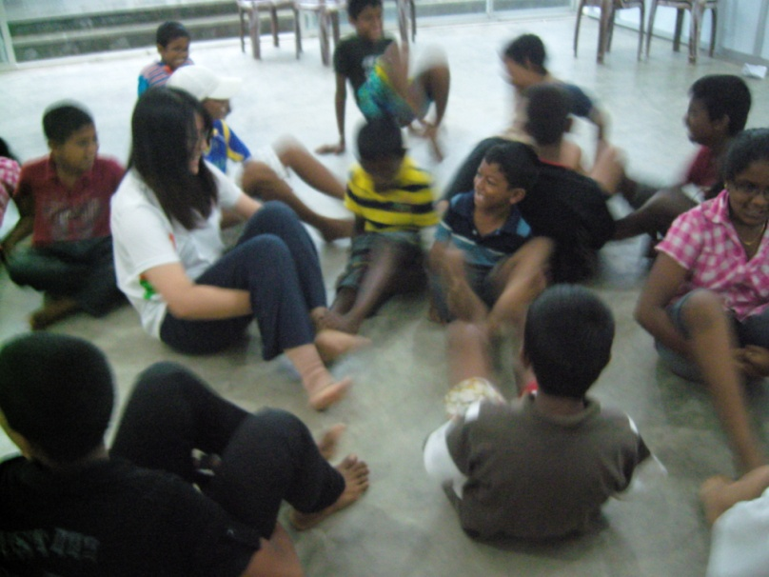
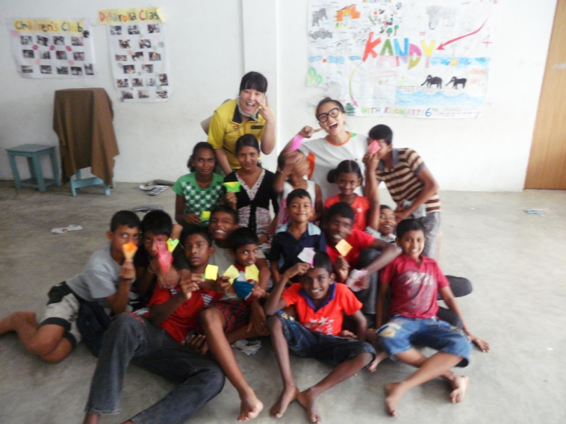
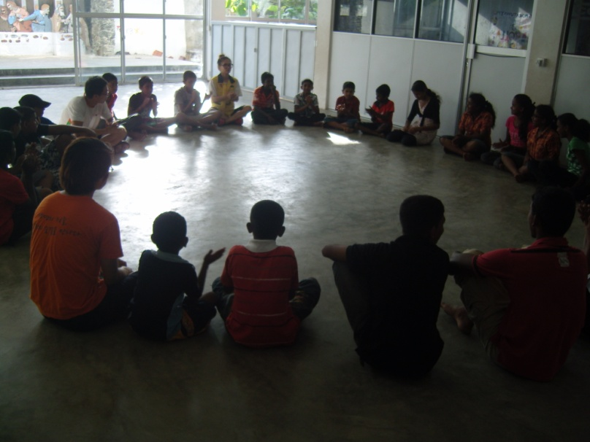
정규프로그램
01
Removed Program
Maintaining Program
New Program
Meeting
▣칠드런스 클럽
Notes:
칠드런 클럽
칠드런 클럽 10대 대상으로 하는 ymca 정규 프로그램으로써 매주 금요일 진행됩니다.
음악 미술, 무용과 같은 다양한 수업을 시도하고 있고
함께 동물원에 방문을 하는 시간도 가졌습니다.
Children club is also regular program in moratuwa ymca.
Every other week we progress class because other week progress to a professional teacher.
We try to teach children by diversity ways.
Also, we visited zoology garden with children’s club members.

Slide 13
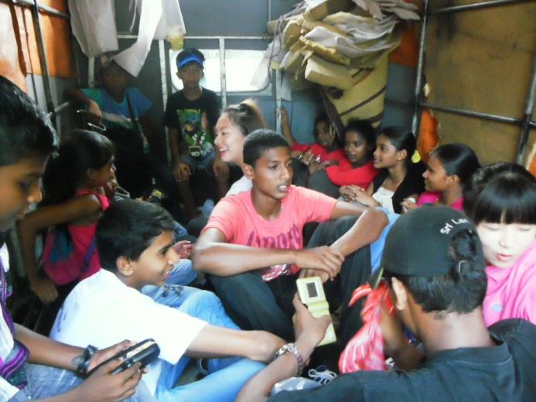
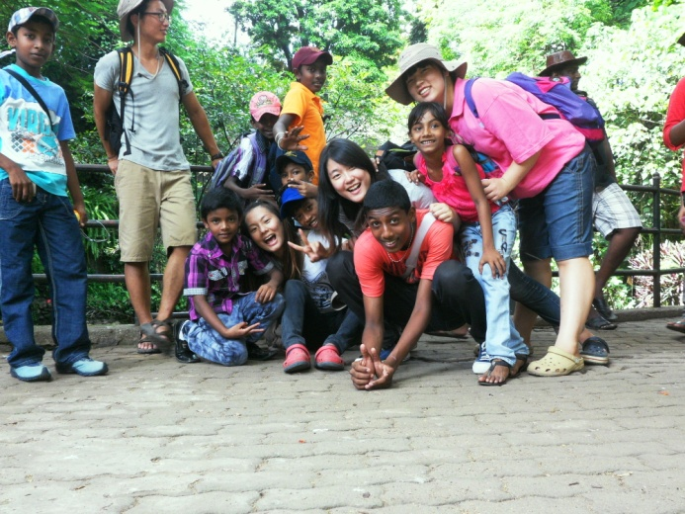

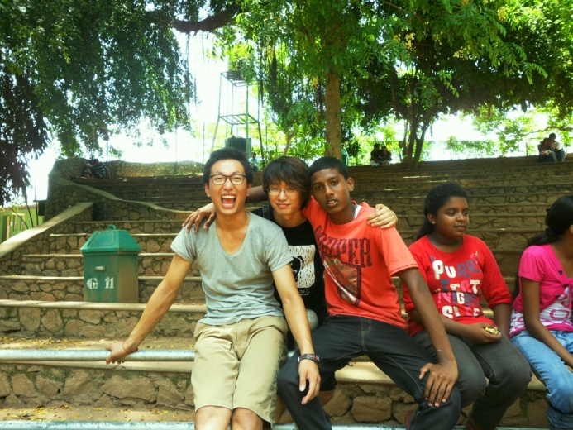
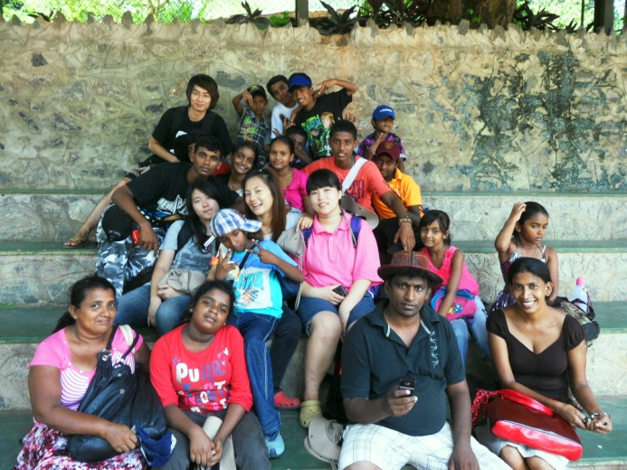
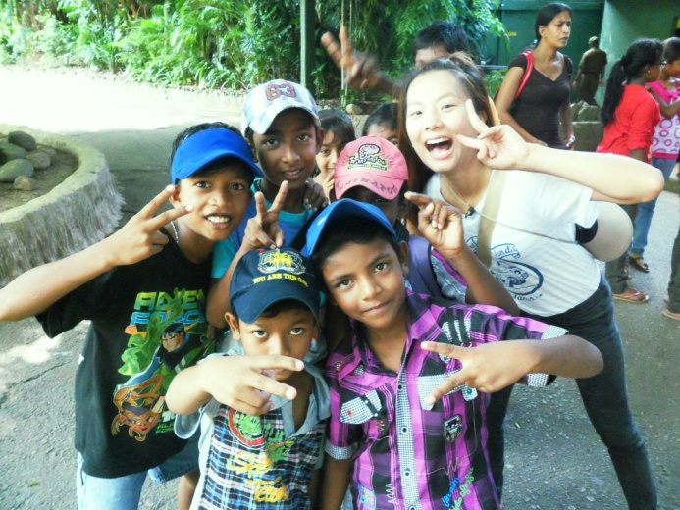
정규프로그램
01
Removed Program
Maintaining Program
New Program
Meeting
동물원 나들이 with 칠드런스 클럽

Slide 14
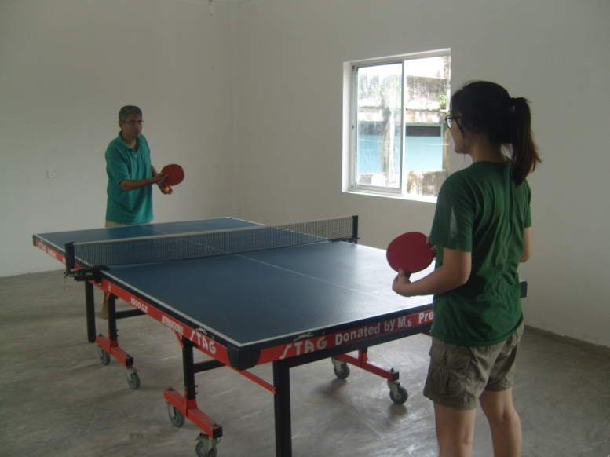
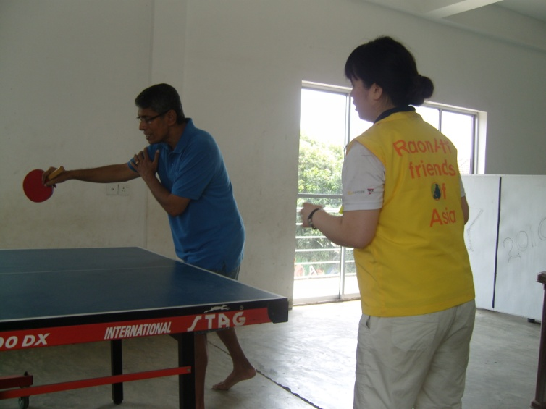
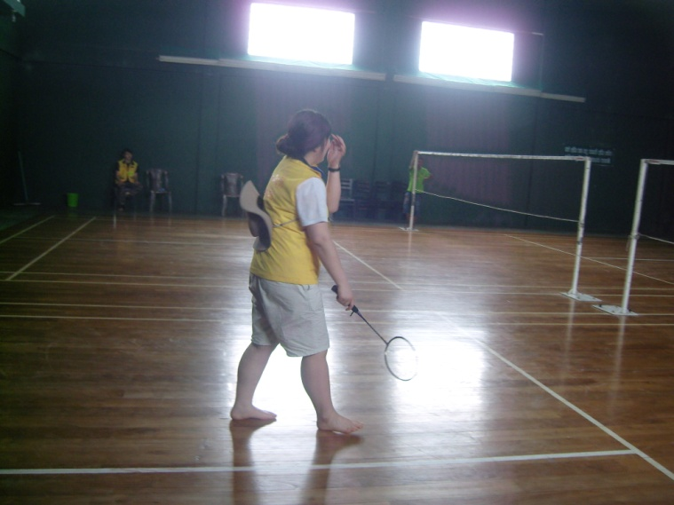
정규 프로그램
01
Removed Program
Maintaining Program
New Program
Meeting
▣ 운동

Slide 15
정규 프로그램
01
Removed Program
Maintaining Program
New Program
Meeting
신규 수업
▣ Spoken English Class
Notes:
새로운 프로그램이 있다.
There are new program.

Slide 16
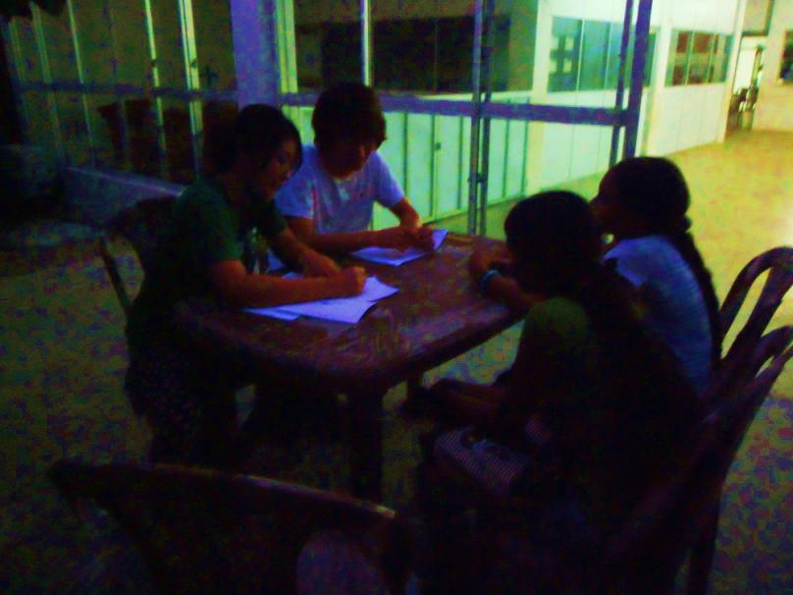
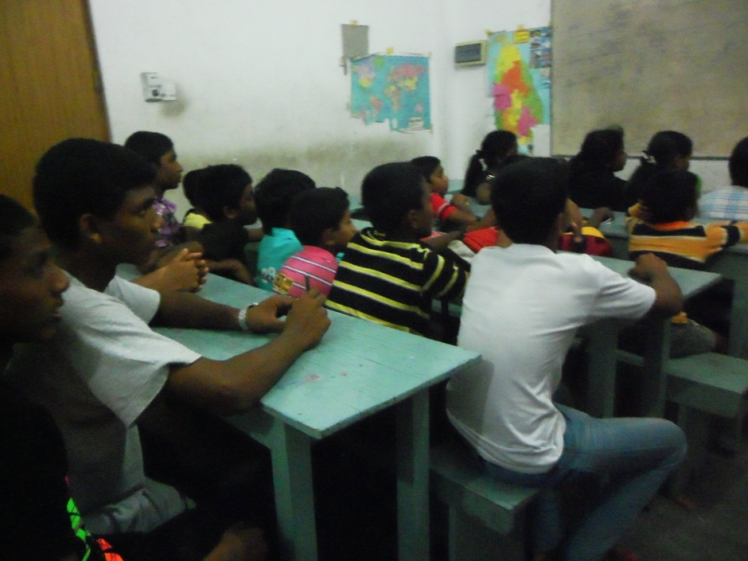
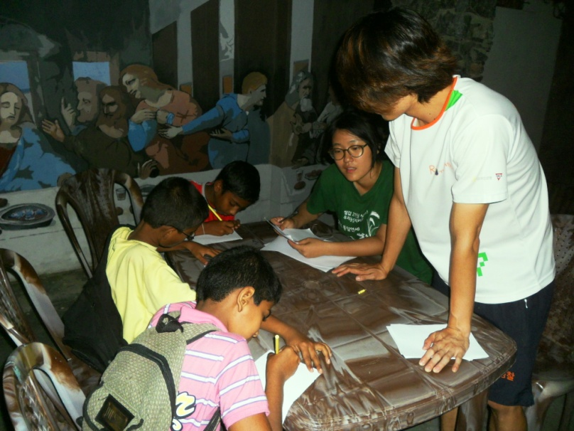
정규프로그램
01
Removed Program
Maintaining Program
New Program
Meeting
▣ Spoken English Class
↑ 개인 인터뷰
↑ 수업 진행 장면
↑ 개별 교육
Notes:
태권도 교실을 대체로 고민한 끝에 영어 클래스를 열게 되었다.
학생들 스스로 영어에 관한 관심이 높아 기초영어 교실을 열게 되었습니다.
We start “Spoken English Class”. The other side of Taekwondo Class, we continuously concerned about the new class.
Finally we found that most children want to learn Spoken English, so we can open this class.

Slide 17

정규프로그램
01
Removed Program
Maintaining Program
New Program
Meeting
일간
팀 회의
현지 이사회
미팅
주간
코디네이터 미팅
Notes:
보통 매일 라온아띠 팀 미팅을 진행하고
라온아띠 팀 미팅 내용을 현지 코디와 매주 월요일 아침 미팅 시간에
피드백 받는 시간을 가지고 매주 월요일 오후시간에 코리안 커미트 보드멤버들과 전체 미팅을 가지는 시간을 가집니다.
이 과정을 통해 프로젝트와 생활에 관한 모든 안건들을 다룹니다.
Daily meeting is out team member meeting
And every week we have meeting with coordinator and committee meeting
Everyday we have small team discussion time on evening
Then, based on team discussion, we had weekly meeting with team coordinator. On that time, we can get feedback about our project from coordinator.
And every Monday evening, we have committee meeting. We deal about our program and our life style.

Slide 18
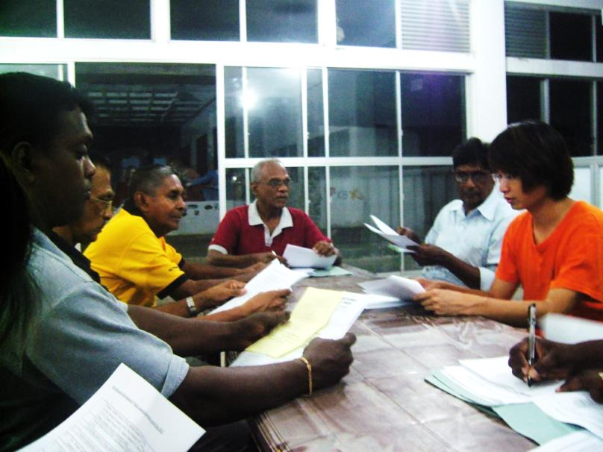
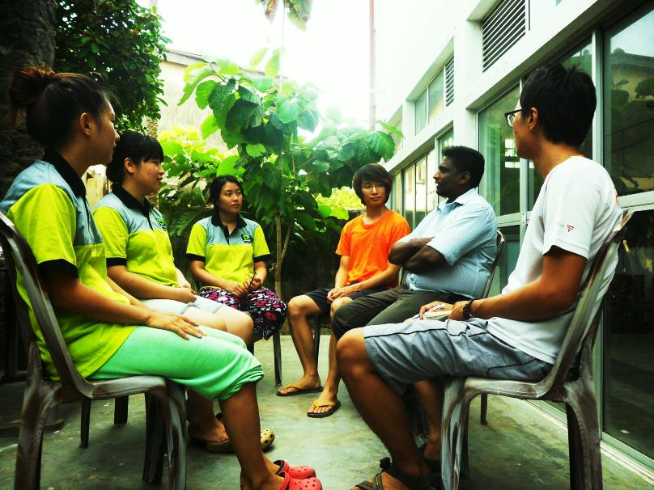
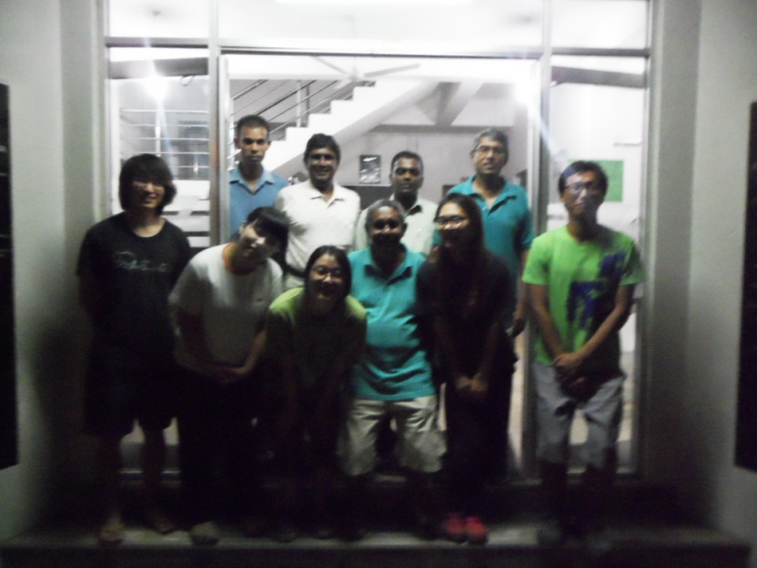
Regular Program
01
Removed Program
Maintaining Program
New Program
Meeting

Slide 19
7기 프로그램
02
1_ 영어 피켓 고쳐쓰기 (English->Sinhali, Tamil)
2_ 2기 벽화 번역
3_ Spoken English Class
4_ 7기 벽화
5_ 350ppm 캠페인
6_ 정원
Notes:
이런게 있고
영어 피켓 고쳐쓰기 (English->Sinhali, Tamil)
2기 벽화 번역
Spoken English Class
7기 벽화
350ppm 캠페인
정원

Slide 20
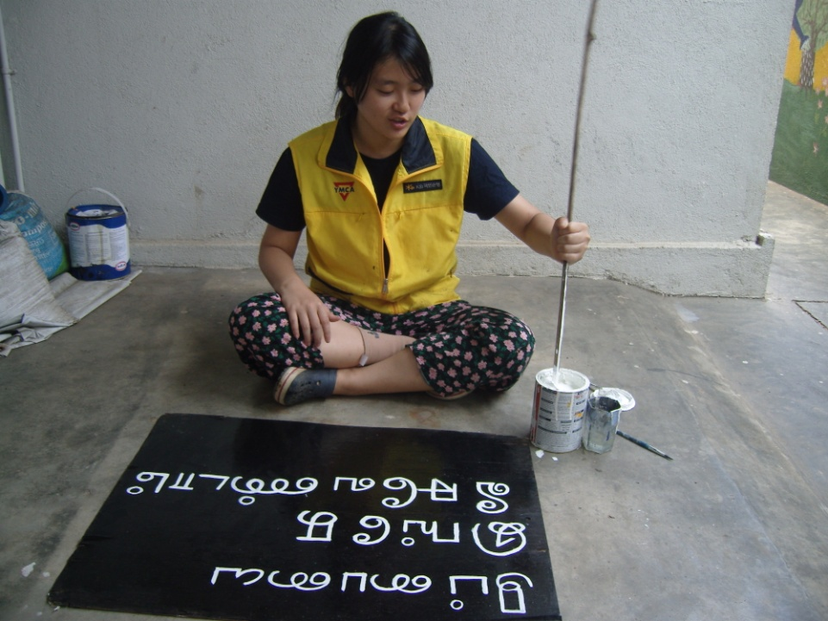
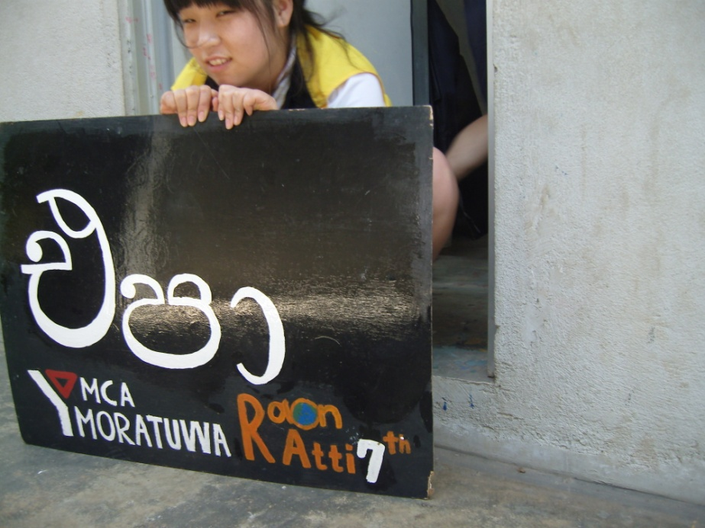
7기 프로젝트 - 피켓팅
02
Rewriting Picket
Repainting 2nd Batch’s Wall Painting
Spoken English Class
4) Wall Painting
350ppm Campaign
Gardening
↓타밀어
↓ 싱할라어
▶Why? _대부분 사람들이 영어 피켓을 이해하지 못함 .
▶Result? _현지어로 된 피켓에 대한 관심이 많아짐
Notes:
6기에서 제작된 피켓에는 영어로 쓰여있었다. No trash ,yes fresh
Why?
다음 싱할리와 타밀어로 피켓을 리라이팅 하였고
result?
Earlier batch’s picket was written by English. “No trash, Yes fresh”. So most people of this area cannot read or understand English.
After changing language to Sinhali and Tamil, more people are interested in picketing.

Slide 21
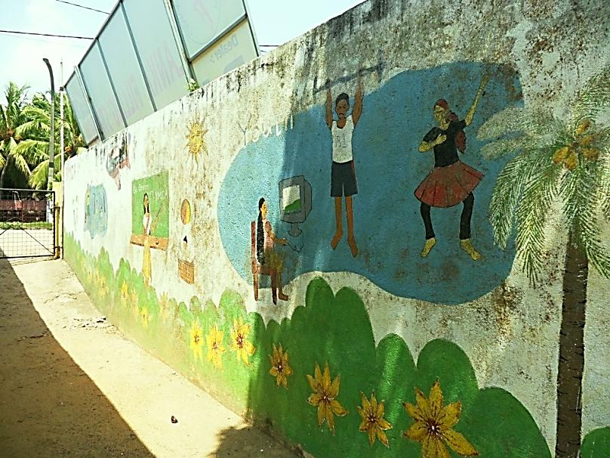
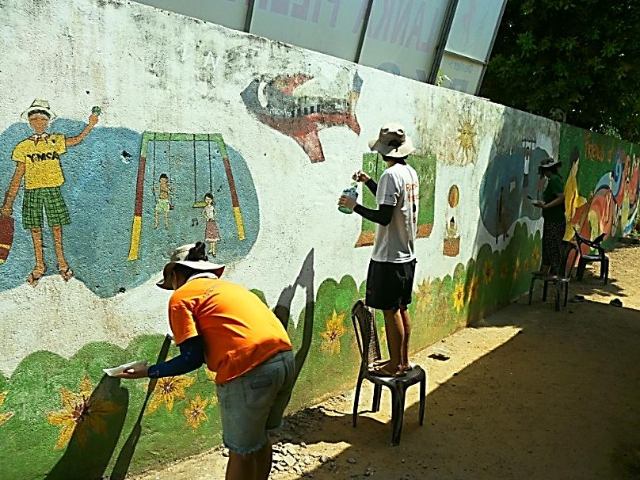
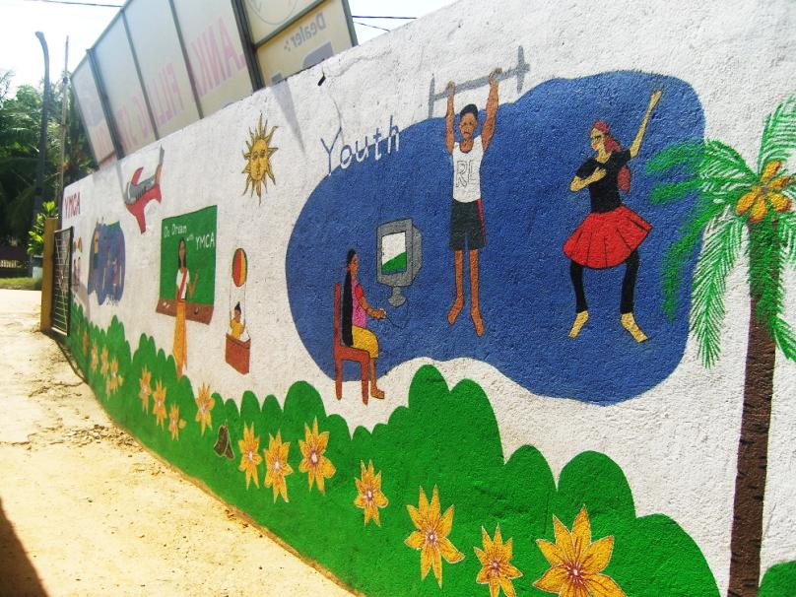
7기 프로젝트 - 벽화복원
02
Rewriting Picket
Repainting 2nd Batch’s Wall Painting
Spoken English Class
4) Wall Painting
350ppm Campaign
Gardening
↓이전 벽화 상태
↓복원 작업
↓ 완성
▶Why? _기존 벽화의 손상이 심하였음
▶Result? _훨씬 깨끗하고 아름다운 벽화로 재탄생 ! ( :
Notes:
Why?
색을 덧 칠하는 작업을 하였고
Result ?
2nd batch’s wall painting was so much damaged, so not good for viewing. We did repaint on wall painting. As a result, entrance of YMCA is better to looking than before.

Slide 22
7기 프로젝트 – 영어 수업 개설
02
Rewriting Picket
Repainting 2nd Batch’s Wall Painting
Spoken English Class
4) Wall Painting
350ppm Campaign
Gardening
↓영어 면접
↓수업 장면
↓개별 교육
▶Why? _많은 아이들이 영어 대한 학습 요구가 높았음.
▶Result? _이전 보다 영어에 대한 이해와 구사력이 높아짐.
Notes:
Why?
짜두레와 닐미니가 클래스를 담당하여 진행하고 20명 이상의 학생들이 찾아와 수업을 듣게 되었고 집중력도 좋았다.
Result ?
Many children want to learn detail basic English. So Chature and Nilmini opened this class and the number of students is more than 20. Every Friday, after children’s club, we have this class and more children can speak Enlish than before.

Slide 23
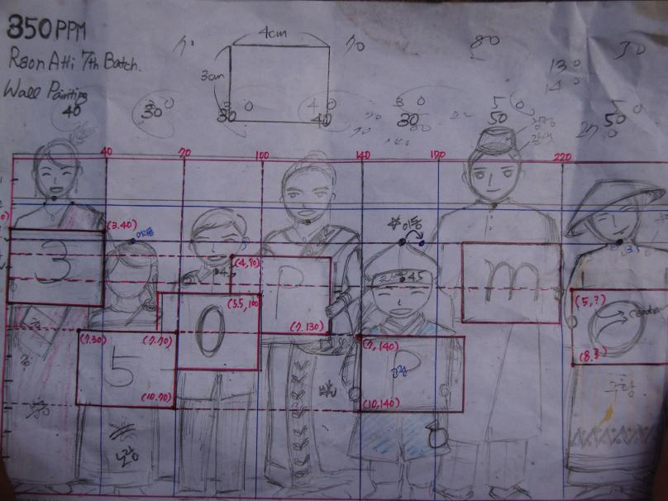
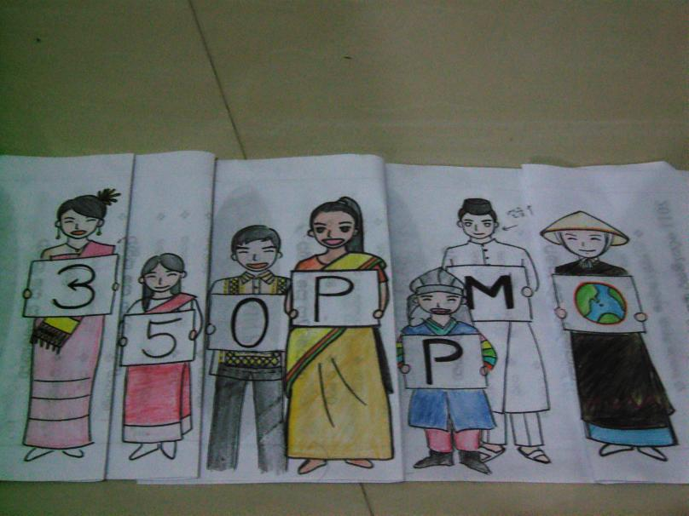
7기 프로젝트-벽화
02
Rewriting Picket
Repainting 2nd Batch’s Wall Painting
Spoken English Class
4) Wall Painting
350ppm Campaign
Gardening
↓도안 작업
Notes:
2기 때부터 라온아띠는 모라투와 ymca 벽에 벽화를 그려오기 시작했다.
7기는 350ppm을 main project로 정하고 벽화를 그렸다.
Every before batches painted wall painting. 7th batch Also decided to draw 350ppm campaign and painted that

Slide 24
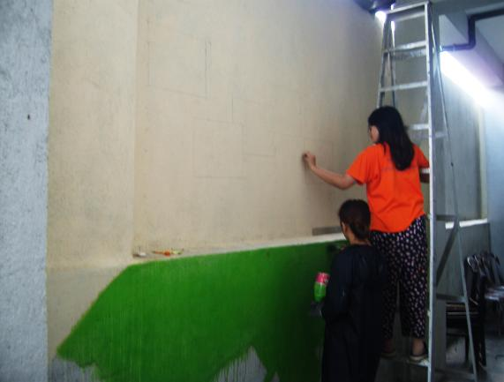
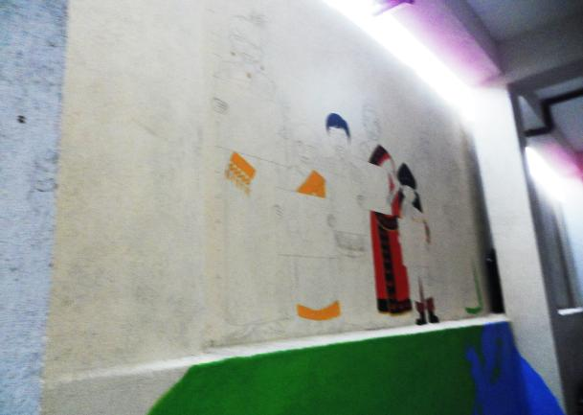
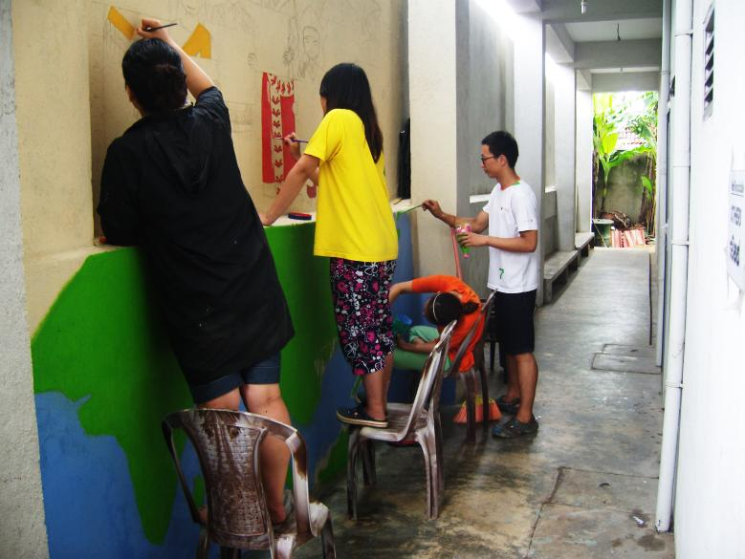
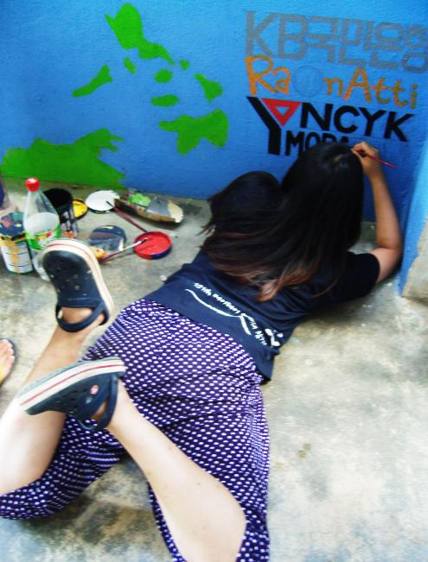
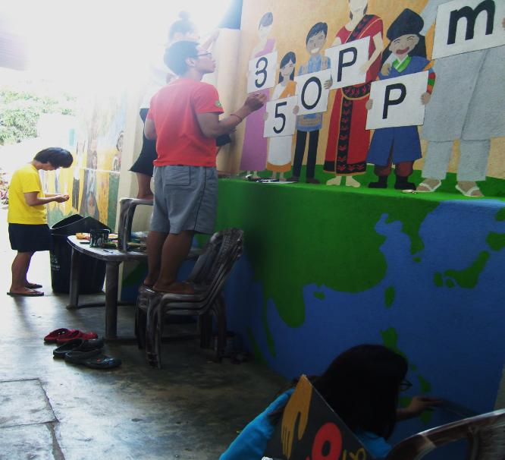
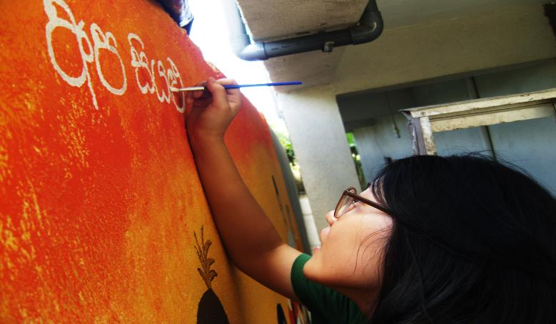
7기 프로젝트 – 벽화
02
Rewriting Picket
Repainting 2nd Batch’s Wall Painting
Spoken English Class
4) Wall Painting
350ppm Campaign
17.04.2012~07.05.2012

Slide 25
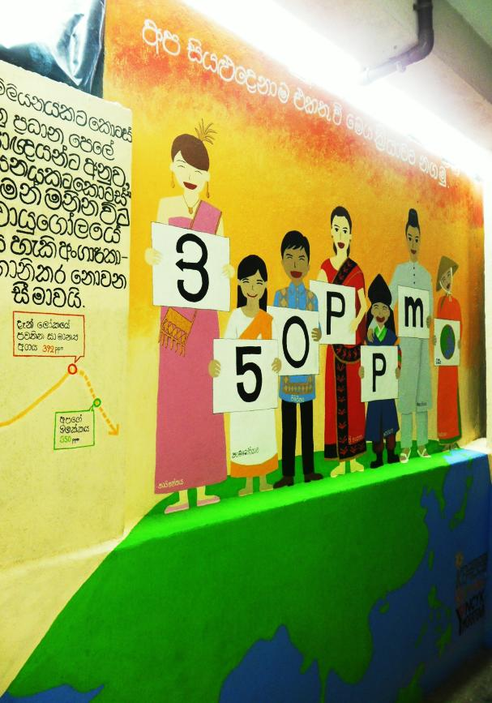
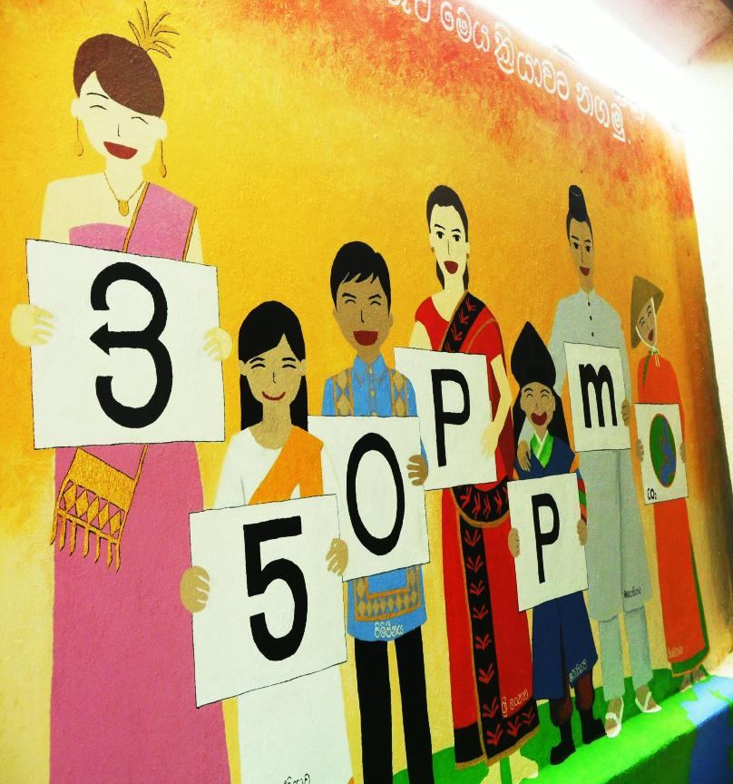
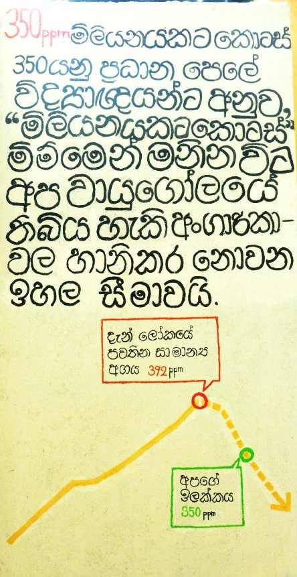
7기 프로젝트 - 벽화
02
Rewriting Picket
Repainting 2nd Batch’s Wall Painting
Spoken English Class
4) Wall Painting
350ppm Campaign
↓350 ppm 소개문
Notes:
벽화에는 350ppm에 관한 간단하 설명과 그래프를 싱할리어로 새겨놓았고 아시아 국가 라온아띠 파견국가가 함꼐한다는 의미에서
아시아 전통의상을 입은 캐릭터를 그려놓았습니다. Ymca 찾아오는 학부모들과 학생들이 많은 관심을 가져주었고 특히 싱할리로 쓴 결과
더 많은 관심을 가져주었다.
We wrote basic explanation about 350ppm campaign by Sinhali.
Based on that RaonAtti is sent to various Asia country, we draw about Asian traditional clothes wearing characters.
Many parents and children who came to Moratuwa YMCA show their interest about the painting. Especially, because the explanation is by Sinhali, they can easily understand the meaning of this campaign.

Slide 26
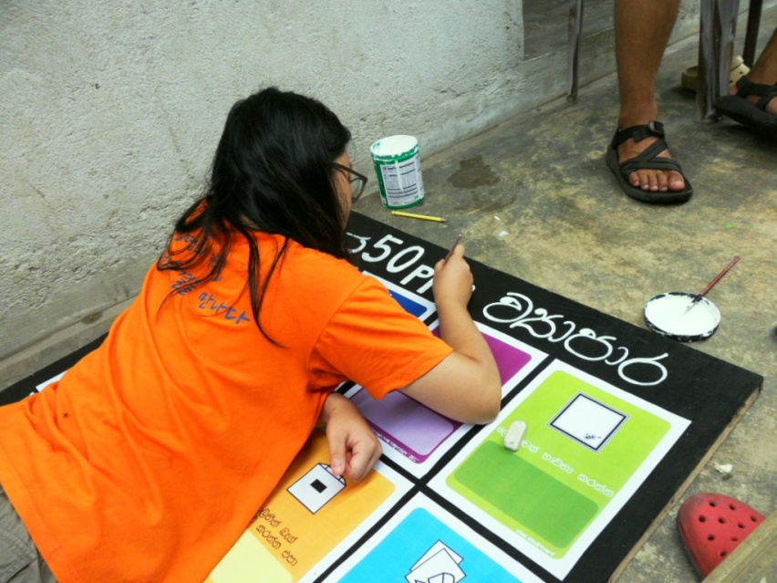


7기 프로젝트 – 350 캠페인
02
Rewriting Picket
Repainting 2nd Batch’s Wall Painting
Spoken English Class
4) Wall Painting
350ppm Campaign
Gardening
▣ 알림판 제작 및 칠드런클럽, 디고롤라 클래스 대상 교육
Notes:
5월달부터 350 캠페인 사전준비로 350 피켓과 안내포스터를 만들고 칠드런과 디고롤라 클래스에서 350 캠페인 교육을 시작하였습니다.
처음 수업으로 북극곰을 주제로한 환경 노래를 부르고 350 캠페인에 대한 워크샵을 진행하였습니다. 워크샵 이후에 살고싶은 모라투와와 살고 싶지 않은 모라투와를
주제로 그리기 수업을 하고 디고롤라와 칠드런 클럽 학생들의 그림을 모아 하나의 그림을 만들었습니다.
On may We started to prepare 350 campaign in children club and dirgollora garden
First time we progress to singing environment song about the white bear and after we educated 350 campaign during work-shop time that we draw a picture that our want moratuwa and our not want moratuwa

Slide 27



7기 프로젝트 – 350 캠페인
02
Rewriting Picket
Repainting 2nd Batch’s Wall Painting
Spoken English Class
4) Wall Painting
350ppm Campaign
▣ 모라투와 지역 캠페인
05.06~08.06.2012
Notes:
6월 5일에는 포토존을 만들어 350 캠페인을 지키자는 약속을 주제로 사진을 촬영했고 이후에 칠드런 클럽에는 나무를 나누어주었고
디고롤라 클래스에서는 아이들과 함께 디고롤라에 나무를 심었습니다.
칠드런 클래스 아이들과 함께 모라투와 기차역 주변에서 함께 350 캠페인을 하였습니다.

Slide 28



7기 프로젝트 – 350 캠페인
02
Rewriting Picket
Repainting 2nd Batch’s Wall Painting
Spoken English Class
4) Wall Painting
350ppm Campaign
Gardening
▣ 거리 캠페인 in Majestic City
09.06.2012
Notes:
6월 9일날 스리랑카 M.C라는 대형상가에서 칠드런클럽과 유스클럽 보드멤버와 함께 350 캠페인을 진행하였고 200여명의 사람들이 동참해주었습니다.

Slide 29


7기 프로젝트 – 정원 프로젝트
02
Rewriting Picket
Repainting 2nd Batch’s Wall Painting
Spoken English Class
4) Wall Painting
350ppm Campaign
Gardening
Notes:
6월 9일날 스리랑카 M.C라는 대형상가에서 칠드런클럽과 유스클럽 보드멤버와 함께 350 캠페인을 진행하였고 200여명의 사람들이 동참해주었습니다.

Slide 30
기타 프로그램
03
YMCA 앞 놀이터 재정비
가구 체험
헌혈 캠페인
신년 축제
도로 표지판 작업
알림판
AGM 세미나 참가

Slide 31



기타 프로그램 – 놀이터 재정비
03
Repairing & Painting Playground
Carpentry work
Blood Donation Campaign
1st trip
New Year Festival
Junction Board
Notice Board
AGM Seminar
13.03.2012~23.03.2012
Notes:
훼손 되었던 놀이기구에 페인트를 벗겨내고 다시 칠하는 작업을 하였습니다.
We removed damaged paint from playground and repainted it.

Slide 32



기타 프로그램- 스리랑카 가구공장 체험
03
Repairing & Painting Playground
Carpentry work
Blood Donation Campaign
1st trip
New Year Festival
Junction Board
Notice Board
AGM Seminar
2012.03.29
09.05.2012~10.05.2012
Notes:
모라투와에는 가구산업이 유명하였고 그에 관한 일을 체험하는 시간을 가졌습니다.
지역사회를 이해하는데 도움이 되었습니다.
Moratuwa is famouse of carpentry. So we experienced carpentry work. It helped us to understand Moratuwa local area.

Slide 33



기타 프로그램 – 헌혈 캠페인
03
Repairing & Painting Playground
Carpentry work
Blood Donation Campaign
1st trip
New Year Festival
Junction Board
Notice Board
AGM Seminar
07.04.2012
Notes:
유스클럽과 함께 헌혈 캠페인을 진행하였고 홍보와 캠페인 진행을 도왔습니다.
We prepared blood donation campaign with Youth club members.
And we finished the campaign successfully.

Slide 34



기타 프로그램 – 신년축제
03
Repairing & Painting Playground
Carpentry work
Blood Donation Campaign
1st trip
New Year Festival
Junction Board
Notice Board
AGM Seminar
축제 준비기간: 18.04.2012~21.04.2012
Notes:
스리랑카 신년 축제를 맞이해 ymca 안에서도 페스티벌이 이루어졌고 행사 준비를 하였습니다.
The Sinhali&Tamil’s New Year was 21th April. Moratuwa YMCA planned to have festival on that day. So we prepare the festival with officers.

Slide 35



기타 프로그램- 신년 축제
03
Repairing & Painting Playground
Carpentry work
Blood Donation Campaign
1st trip
New Year Festival
Junction Board
Notice Board
AGM Seminar
축제일: 21.04.2012
Notes:
그리고 행사 진행과 게임에 함께 참여하기도 하였습니다
And then, on that day also we prepared festival and helped to make successful festival . We also attend some games.

Slide 36



기타프로그램 – 도로 표지판 제작
03
Repairing & Painting Playground
Carpentry work
Blood Donation Campaign
1st trip
New Year Festival
Junction Board
Notice Board
AGM Seminar
04.05.2012~25.05.2012
Notes:
모라투와의 junction board 를 제작 하였습니다.
짜두레의 디자인을 담당하였고 모라투와 시청과 합의 후
모라투와 뉴 갈레로드 갈림길에 주요시설을 안내하는 표지판을 만들었습니다.
We made junction board of Moratuwa city.
Chature designed the board and submit permission document to City hall.
After getting agreement from city hall, we set up the junction board which notice main facility of Moratuwa.

Slide 37



기타 프로그램 – 알림판 제작 (모라투와 기차역)
03
Repairing & Painting Playground
Carpentry work
Blood Donation Campaign
1st trip
New Year Festival
Junction Board
Notice Board
AGM Seminar
Making: 09.05.2012~17.05.2012
Notes:
현지 ymca에 클래스나 프로그램을 알리는 노티스 보드를 제작하였습니다.
라온아띠 멤버들이 함께 제작에 참여하였고 모라투와 기차역 실내에 설치하여
많은 사람들이 볼 수 있도록 했습니다.
We set up notice board on Moratuwa station. The notice board is for informing Moratuwa YMCA’s classes.
All raonatti members tried to making that board, and finally set up in Moratuwa Station.

Slide 38



기타 프로그램 – AGM 세미나 축하공연
03
Repairing & Painting Playground
Carpentry work
Blood Donation Campaign
1st trip
New Year Festival
Junction Board
Notice Board
AGM Seminar
25.05.2012
Notes:
Annual general meeting을 모라투와 y에서 열게되어 agm 기간에 라온아띠들이 현지 곡과 한국 노래로 축하무대를 하였습니다.
Annual General Meeting was held on Moratuwa YMCA. We prepared AGM seminar together, and also did performance by some singing.

Slide 39

활동영상
05
RaonAtti 7th Batch in Srilanka
19.06.2012

Slide 40
개인발표
06

Slide 41
감사합니다

